Slide 1


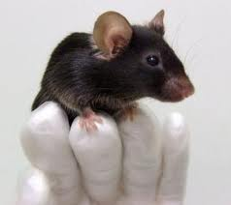








U
N
I
V
E
R
S
I
T
E
M
O
H
A
M
E
D
K
H
A
I
D
H
E
R
G
O
M
e
t
P
M
G
2
0
1
1
/
2
0
1
2

Slide 2
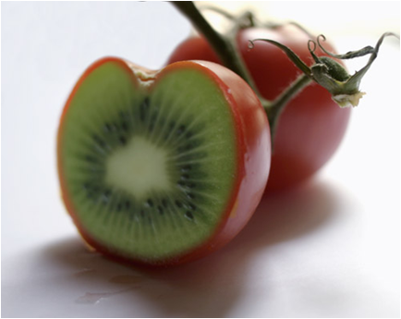
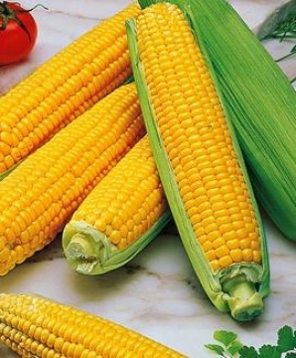
PLAN DE TRAVAIL
CHAPITRE 01
CHAPITRE 02
CHAPITRE 03
LES OGM
LES PGM
AVANTAGES
ET
INCONVENIENTS
I- QUELQUES RAPPELS
DE BIOLOGIE
I- DEFINITION
II- QU’EST-CE QU’UN
OGM ?
II- OBJECTIFS DE LA
BIOTECHNOLOGIE
VEGETALE
III- HISTORIQUE
I- AVANTAGES
III- PRINCIPES DE PGM
IV- REPARTITION DES
OGM DANS LE MONDE
IV- LES OUTILS DE PGM
II- INCONVENIENTS
V- LES OGM SONT LE
RESULTAT DE
NOMBREUSES METHODES
1- Les vecteurs
2- ADN d’intérêt
3- Cellules hôte
VI- COMMENT FABRIQUE-
T-ON UN OGM ?
V- LES DIFFERENTES
TECHNIQUES UTILISEES
EN PGM
1- Création d’un OGM
bactérien
2- Création d’un OGM
viral
1- Technique directe
3- Création d’un OGM
animal
2- Technique indirecte
4- Création d’un OGM
végétal

Slide 3
INTRODUCTION
Les découvertes et progrès de la génétique dans les années 1970 ont donné naissance à un ensemble d’outils et de techniques permettant la manipulation du matériel génétique
Ce dossier a été fait dans un but d’être le plus ouvert, le plus clair et le plus synthétique Possible sur les OGM.
Rien dans ce dossier n’a été inventé. Les sources de chaque information sont signalées dans
le document. Ce dossier est donc une synthèse d’informations ayant pour seul objectif de faire le point sur les organismes génétiquement modifiés.

Slide 4

CHAPITRE 01
LES
O
G
M

Slide 5
I- QUELQUES RAPPELS
D E B I O L O G I E

Slide 6
Tous les êtres vivants sont constitués de cellules.

Slide 7
A l’intérieur du noyau il ya des chromosomes qui sont constitués d’ADN.

Slide 8
Sur l’ADN il y a des gènes.

Slide 9
Un gène est donc un fragment d’ADN qui est responsable de la fabrication d’une protéine indispensable à l’être vivant.
Sur les 46 chromosomes de l’être humain il y a environ 30 000 gènes mais on est loin de connaitre le rôle de tous les gènes.

Slide 10
II- QU’EST-CE
Q U’ U N O G M ?

Slide 11
Le sigle OGM désigne:Un « Organisme Génétiquement Modifié », est un organisme vivant (une plante, un animal, une bactérie, un virus) dont le patrimoine génétique a été transformé en laboratoire par une technique nouvelle dite «génie génétique » en introduisant un ou plusieurs gènes.

Slide 12
III- HISTORIQUE

Slide 13
L’histoire des OGM a commencé il y au moins quarante ans.
Année | Evènement
1978 | Un gène humain codant l’insuline est introduit dans la bactérie Escherichia coli la première application commerciale en 1982 du génie génétique.
1982 | Le premier animal génétiquement modifié est obtenu. Il s'agit d'une souris géante à laquelle le gène de l'hormone de croissance du rat a été transféré.
1983 | Premier végétal génétiquement modifié est obtenu : une plante de tabac modifiée pour résister à un antibiotique.
2010 | Le premier organisme contenant un génome intégralement fabriqué par l'homme est décrit dans le journal Science. Il s'agit d'une souche de Mycoplasma capricolum dont le génome a été retiré est remplacé par le génome « JCVI-syn1.0 » conçu par l'équipe de Craig Venter, donnant naissance à une souche Mycoplasma mycoides.

Slide 14
IV- REPARTITION DES OGM
D A N S L E M O N D E

Slide 16
V- LES OGM SONT LE RESULTAT
D E N O M B R E U S E S M E T H O D E S

Slide 17
OGM
Biolistique
Microinjection
- Microorganisme
- Animal
- Végétal
Transgénèse
Electrolocation

Slide 18
VI-COMMENT FABRIQUE-
T - O N U N O G M ?

Slide 19
1- Création d’un OGM bactérien:
Comment produire une protéine humaine en grande quantité grâce à des bactéries?
Ici une bactérie va fabriquer une protéine humaine: La bactérie sera un OGM, on a fait de la transgénèse pour l'obtenir.

Slide 20
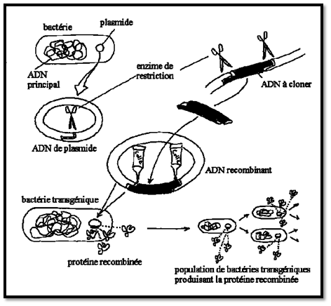
Fabrication de l’insuline humaine par l’insertion du gène correspondant dans une bactérie

Slide 21
2- Création d’un OGM viral (VGM):
Parmi les virus pas bien méchants, on peut citer les poxvirus .Ce sont des virus dont le génome est composé d’ADN double brin. Le virus de la vaccine en fait partie, alors qu’il est l’un des rares virus inoffensifs.
Un virus de la vaccine recombinant exprimant l’antigène de surface du virus de la rage : c’est un virus qui produit une protéine du virus de la rage, sans implication dans le développement de la rage, mais capable de déclencher la réaction immunitaire contre le virus responsable de la maladie.

Slide 22
3- Création d’un OGM animal (AGM):
Une variante de la transgénèse pour qu'un animal puisse produire une protéine animale (la soie d'araignée), ou éventuellement humaine (de l'hormone de croissance).
La technique est un peu plus compliquée
Ici une chèvre va produire la protéine de soie de l'araignée:

Slide 23
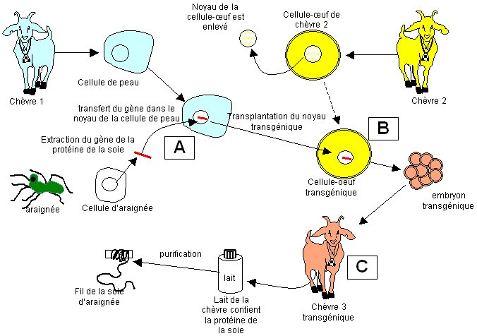
Fabrication de protéine de soie par une chèvre transgénique après introduction d’un gène obtenu d’araignée.

Slide 24
4- Création d’un OGM végétal (PGM):
(Chapitre 02)

Slide 25
CHAPITRE 02
LES
P
G
M

Slide 26
I- DEFINITION

Slide 27
PGM est une plante dont le patrimoine génétique a été modifié par l’homme. Une plante transgénique est une plante au génome duquel a été introduit par transgénèse un ou plusieurs gènes.

Slide 28
II- OBJECTIFS DE LA
B I O T E C H N O L O G I E V E G E T A L E

Slide 29
Produire de la biomasse végétales ; Créer des plantes OGM adaptées aux milieux hostiles pour lutter contre la faim dans le monde.
Modifier le génotype d’une plante : introduire un nouveau caractère
Ou supprimer un caractère préexistant
Améliorer la valeur nutritive des aliments.
Permettre un développement plus rapide des plantes .

Slide 30
III- PRINCIPE
D E P G M

Slide 31
Le principe de la transgénèse c’est une manipulation génétique consiste à transformer un organisme en lui ajoutant un gène d'intérêt, provenant de n'importe quel organisme (plante, souris, par exemple) qui va lui conférer un nouveau caractère.

Slide 32
IV- LES OUTILS
D E P G M

Slide 33
1- Les vecteurs:
Plasmide TI
Plasmide ri
Liposomes

Slide 34
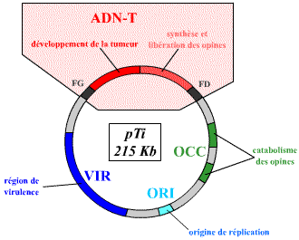
Plasmide TI

Slide 35
2- ADN d’intérêt:
L’insertion d’une séquence d’ADN bicaténaire dans un plasmide nécessite un traitement préalable par une enzyme de restriction .

Slide 36
3- Cellule hôte:
Toute bactérie capable d’accepter notre vecteur de clonage et de le multiplier tout en permettent de l’identifier facilement sans gêner notre marqueur sur le quel on vase baser pour sélectionner les bactéries transformes.

Slide 37
V- LES DIFFERENTES METHODES
U T I L I S E E S E N P G M

Slide 38
1- Méthode directe:
Le transfert direct de gène est réalisé grâce à l’introduction dans l’ADN d’un gène dit d’intérêt, véhiculé par un plasmide le plus souvent, par des méthodes physico-chimiques.

Slide 39
Microinjection:

Slide 40
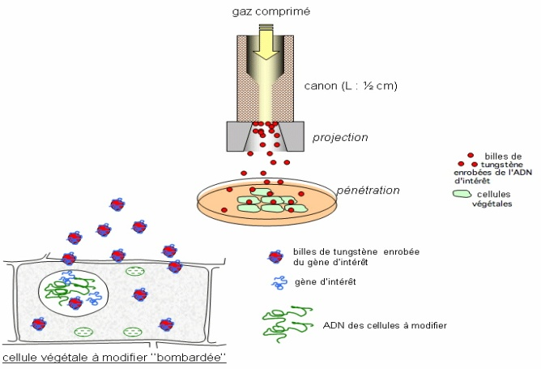
Biolistique:

Slide 41
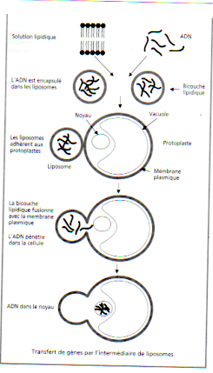
Technique de liposomes:

Slide 42
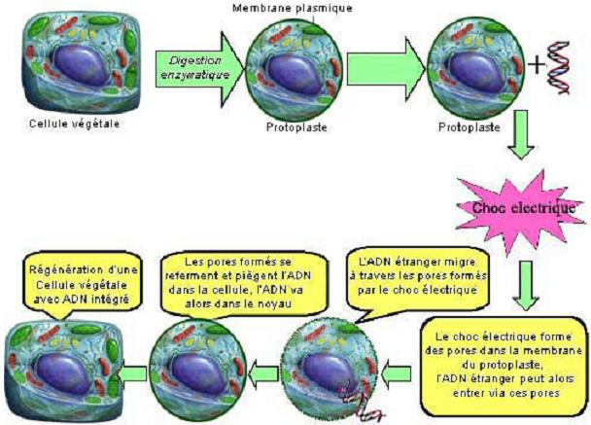
Electrolocation:

Slide 43
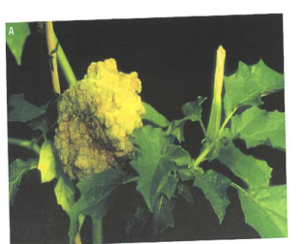
2- Méthode indirecte:
La méthode indirecte utilise des agents pathogènes tels que les virus ou les bactéries. Les vecteurs les plus souvent utilisés sont les agrobactéries : Agrobacterium tumefaciens (responsable de la galle du collet ou crown gall).

Slide 44
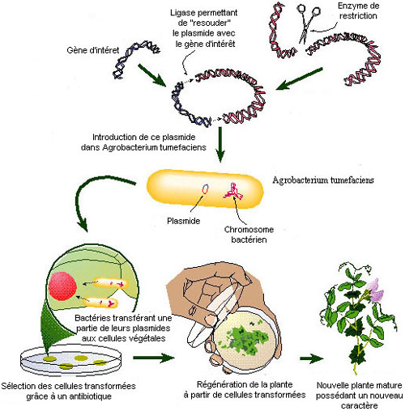
Schéma : récapitulatif des différentes étapes de la transfection biologique

Slide 45
Exemple de la technique indirecte chez la plante de tabac :
Les étapes de création de plants de tabac transgéniques résistant aux chenilles sont les suivantes :

Slide 46
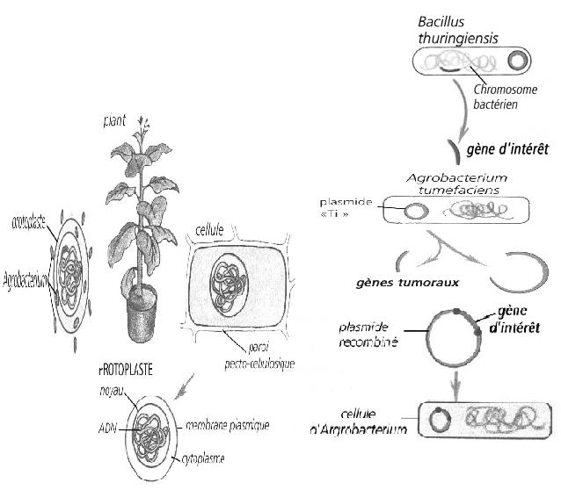

Slide 47
CHAPITRE 03
ET
A
V
A
N
T
A
G
E
S
I
N
C
O
N
V
E
N
I
E
N
T
S

Slide 48
I- AVANTAGES

Slide 49
En médecine :
Des animaux transgéniques produisent des médicaments.
Des greffes d'organes d'animaux à l'homme.
Des vaccins sans piqûres.
La production de mol écules (insuline , hormone de croissance ).

Slide 50
En agriculture :
Les plantes OGM peuvent résister aux ravageurs, par la production de leur propre pesticide.
Créer des plantes OGM adaptées aux milieux hostiles pour lutter contre la faim dans le monde.
Permettre un développement plus rapide des plantes et des animaux.
Améliorer la valeur nutritive et les qualités gustatives des aliments.

Slide 51
Les OGM résistent aux conditions climatiques extrêmes, et cultivés en « semis direct » (sans labours).
Diminution des pertes de production.
leur coût de production est moindre par rapport aux cultures biologiques.

Slide 52
II- INCONVENIENTS

Slide 53
Les plantes OGM ne sont pas suffisamment contrôlées avant d’être mises sur
Le marché.
En Allemagne des rats nourris au maïs Monsanto 863 ont développé des lésions de plusieurs organes.
Les plantes résistantes à un herbicide sont arrosées d’herbicide et sont ensuite consommées par les animaux et l’homme arrive en bout de chaîne alimentaire !

Slide 54
Des allergies alimentaires ont pu être constatées avec les OGM.
Les plantes cultivées sont arrosées avec un herbicide ce qui pollue le sol et il faut augmenter les doses d’herbicides car les mauvaises herbes deviennent résistantes.
Les OGM sont une menace pour la biodiversité car le pollen peut contaminer des plantes non OGM et les souches naturelles pourraient disparaître définitivement.

Slide 55
CONCLUSION
La technique de transgénèse est encore toute jeune et de nombreuses questions restent en suspens. On constate qu’elle présente de nombreux avantages mais également des risques non négligeables. Utilisés de façon appropriée, les OGM pourraient apporter de nombreux moyens pour contribuer à l’amélioration des conditions de vie. Cependant, la rapidité avec laquelle peuvent survenir les modifications entraînées par le génie génétique peut avoir des effets encore inconnus.

Slide 56


